Slide 1
Discusión de Evidencia Científica
Dr. Irvin Terán R3 (Expositor)
Dr. Joel Juárez R2 (Relator)
Dra. María Caon R2
Dra. Leocadia Altuna

Slide 2
¿Cual es la eficacia y seguridad del uso de estatinas a dosis altas en pacientes con Síndrome Coronario Agudo?

Slide 3
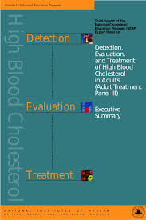
INTRODUCCION
NCEP
El valor de la reducción del LDL-c por debajo de 100mg en pacientes con CI no aguda
???
LDL-c <100mg/dl en
CIE-alto riesgo
???
European Journal of Cardiovascular Prevention and
Rehabilitation 2003, 10:S1–S10
John C. La Rosa et al. N Engl J Med 2005;352:1425-35.
Notes:
has not been clearly demonstrated.

Slide 4
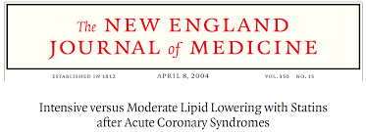
INTRODUCCION
AHA/ACC
Objetivos mas agresivo
<70mg/dl en muy alto riesgo
???
John C. La Rosa et al. N Engl J Med 2005;352:1425-35.
Notes:
has not been clearly demonstrated.

Slide 5
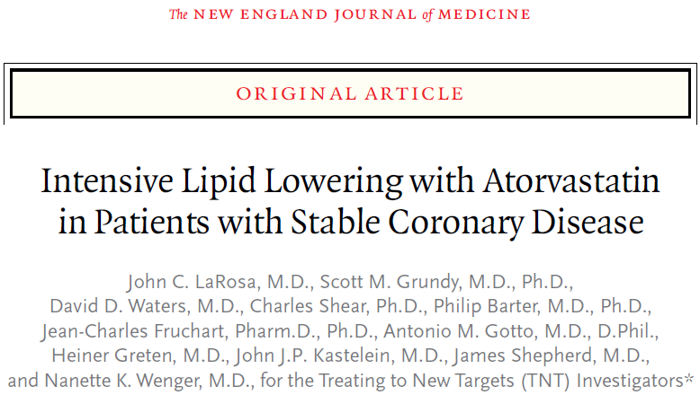
N Engl J Med 2005;352:1425-35.

Slide 6
¿La reducción de los niveles de LDL-colesterol por debajo de 100mg/dl en pacientes con enfermedad cardiaca isquémica estable y niveles de LDL-colesterol ligeramente elevado (a pesar de terapia previa de atorvastatina a bajas dosis) podría producir un incremento del beneficio clínico?
John C. La Rosa et al. N Engl J Med 2005;352:1425-35.

Slide 7
OBJETIVO PRINCIPAL
Evaluar la eficacia y seguridad de reducir los niveles de colesterol LDL por debajo de 100 mg por decilitro (2,6 mmol por litro) en pacientes con enfermedad coronaria estable (ECE).
John C. La Rosa et al. N Engl J Med 2005;352:1425-35.
Notes:
has not been clearly demonstrated.

Slide 8
METODOLOGÍA (Punto Final Primario y Secundario)
PUNTO FINAL PRIMARIO
Evento CV mayor: muerte por ECI, IM-no fatal, Resucitacion post-PC, ECV fatal y no-F
PUNTO FINAL SECUNDARIO
Evento coronario mayor: muerte por ECI, IM no fatal, Resucitación Post-PC, evento Cerebrovascular, Hosp por ICC, EAP, Muerte por cualquier causa, algún evento cardiovascular o coronario
p= ajustada de 0,049
p= de 0,005
John C. La Rosa et al. N Engl J Med 2005;352:1425-35.
Notes:
1. IM no relacionado con el procedimiento

Slide 9
METODOLOGIA: diseño del estudio
256 centros. 14 países de 4 continentes
Randomizacion : Julio 1998- Diciembre 1999
Prospectivo, doble ciego. Intención a tratar
Diseño de grupo paralelos
???
John C. La Rosa et al. N Engl J Med 2005;352:1425-35.
Notes:
has not been clearly demonstrated.

Slide 10
CÁLCULO DE LA MUESTRA
20-30%
(Reducción de eventos a 5 años)
80mg atorvastatina
Vs
10mg atorvastatina
Inscripción 8600 pacientes (objetivo)
Inscripción 10.003 pacientes (al final )
750 + 200= 950 (eventos finales)
Prueba de 2 colas
Nivel alfa de 0,05
750 eventos CM (Seguimiento 5,5 años )
Poder estadístico 85%
Reducción 17% a 5 años
Derrame cerebral (fatal y no fatal) (febrero 2003 )
John C. La Rosa et al. N Engl J Med 2005;352:1425-35.
Notes:
|

Slide 11
METODOLOGIA: análisis estadistico
Todos los pacientes que recibieron la droga fueron analizados
Los puntos finales compuestos fueron analizados desde la primera dosis de la droga hasta aparecer el primer evento (método Kaplan-Meir)
40% poder estadístico para detectar un 10% reducción de muerte por cualquier causa (alfa de 0,05)
Gestión de datos: ICON Clinica Research (North Wales.Pennsylvania)
ICON y Pfizer monitorearon el sitio durante todo el estudio
John C. La Rosa et al. N Engl J Med 2005;352:1425-35.
Notes:
has not been clearly demonstrated.

Slide 12
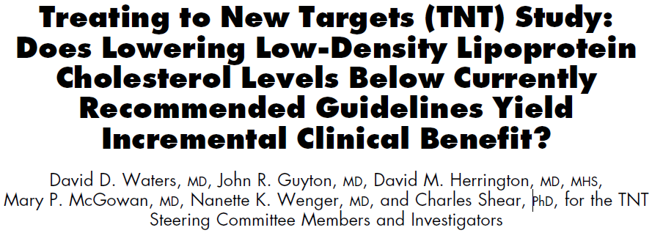
David D. Waters et al Am J Cardiol 2004;93:154–158

Slide 13
PROTOCOLO (screening)
Visita numero 1
Visita numero 2
Firma del consentimiento informado
Evaluación de características demográficas
Medición de signos vitales
Documentación de medicación concomitante
Realización de historia clínica
Toma de muestras de sangre
Consejos de dieta (NCEP)
Discontinuación de otras drogas hipolipemiantes
Pacientes con LDL-c 130-250mg y TG <600mg/mg
8 semanas (10mg de atorvastatina )
Visita numero 3
Medición de lípidos en sangre. Consejos dieta
Se mantuvo 10 m de atorvastatina
???
Visita numero 4
Medición de lípidos en sangre. Consejo dieta
Se mantuvo 10 mg de atorvastatina
8 semanas (washout phase)
David D. Waters et al Am J Cardiol 2004;93:154–158
Notes:
Los patients que requirieron lavado de droga por mas de 6 semanas antes de la 2da visita.
El lavado con atorvastatina fue open-label
En la visita 3 y 4 los pacientes que habian alcanzado los niveles de LDL Y TG se inicio la ramdomizacion (atorvastatina 10 y 80mg)
At each visit, vital signs, clinical end points, adverse events, and concurrent medication information are collected. In addition, on alternating visits (i.e., annually), physical examinations and electrocardiograms are performed and laboratory specimens collected.
El protocolo fue aprobado por el comité de ética y la junta revisora institucional de cada centro

Slide 14
CRITERIOS DE INCLUSION
Hombres y mujeres entre 35 a 75 años.
Nivel de LDL-c <130mg/dl y TG <600mg/dl
CIC clínicamente evidente
IM previo
Angina previa o presente/ aterosclerosis-ECC
Revascularización
David D. Waters et al Am J Cardiol 2004;93:154–158

Slide 15
CRITERIOS DE EXCLUSION
Enfermedad hepática activa o disfunción hepática
Embarazo-Lactancia; Ca excepto el de piel,
Síndrome nefrótico, enfermedad gastrointestinal; participación en otro ensayo
Reciente; IM, revascularizacion, Intervención Qx-aterosclerosis
FEVI <30%; EVC hemodinamicamente importante: abuso de alcohol
CPK > 6 veces LSN; Inmunosupresores; otros hipolipomiantes no especif.
David D. Waters et al Am J Cardiol 2004;93:154–158
Notes:
Arrhythmias may be life-threatening, facilitate cardiogenic shock development and increase mortality.

Slide 16
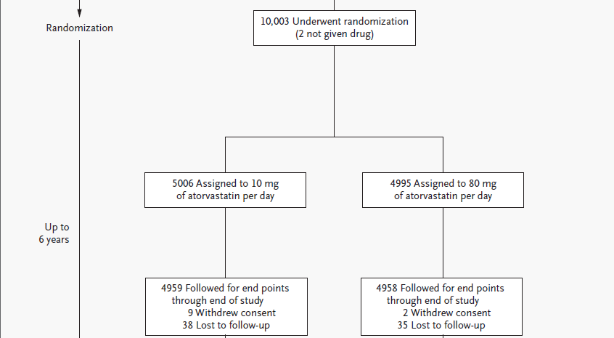
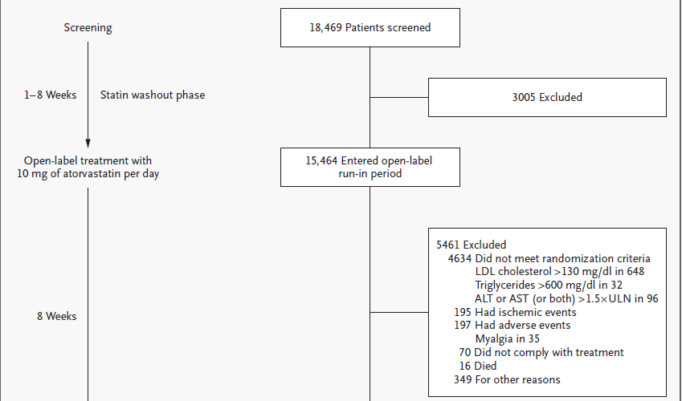
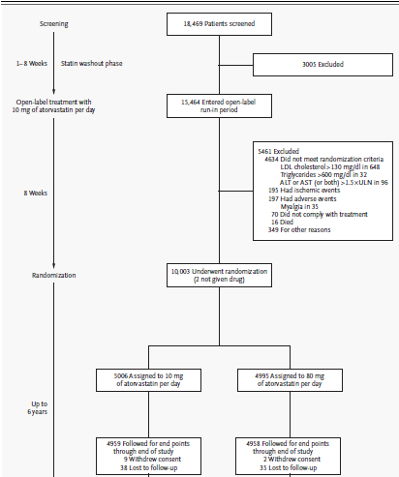
Screening, Enrollment, and Outcomes.
12 s
6 m
1 a
9 m
12 m
c/6 m
John C. La Rosa et al. N Engl J Med 2005;352:1425-35.
Notes:
1. El uso de medicamentos fue similar en ambos grupos

Slide 17
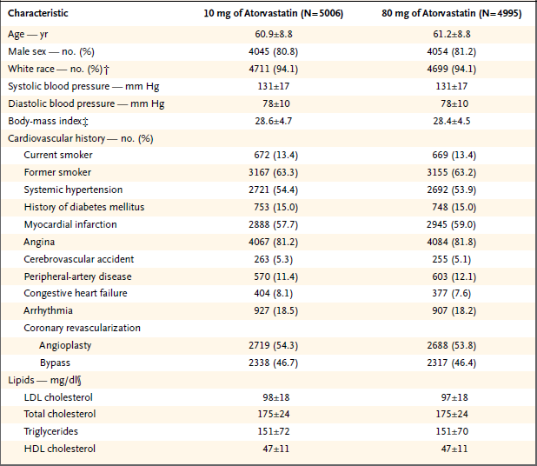
Baseline Characteristics of the Patients *
John C. La Rosa et al. N Engl J Med 2005;352:1425-35.

Slide 18
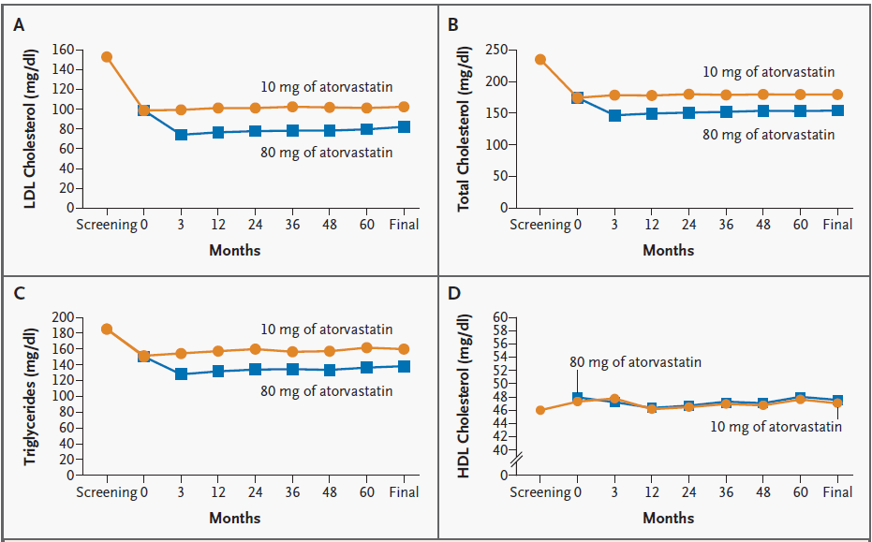
Mean Lipid Levels during the Study.
Objetivos:
10mg: < 100mg y 80mg <75mg
John C. La Rosa et al. N Engl J Med 2005;352:1425-35.
Notes:
El valor promedio de reducción del LDL fue de 77mg/dl y ellos se habían trazado la meta de una reducción de <75mg/dl
En el periodo open-label fue reducido un 35% del nivel de LDL-c en promedio, desde una media de 152 hasta 98mg/dl
Los niveles de media de LDL durante el estudio fue de 77mg en los de 80mg y 101mg en los 10mg
Loa niveles de lípidos disminuyeron desde el inicio hasta la semana 12 y desde allí los niveles se mantuvieron estables
Con respecto al HDL no hubo diferencia visual entre ambos brazos de tratamiento

Slide 19
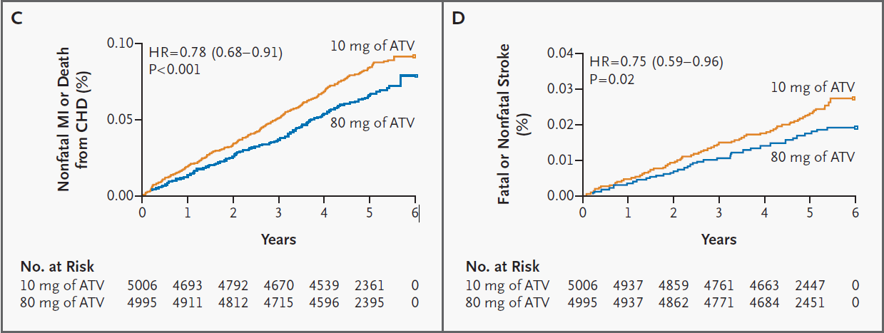
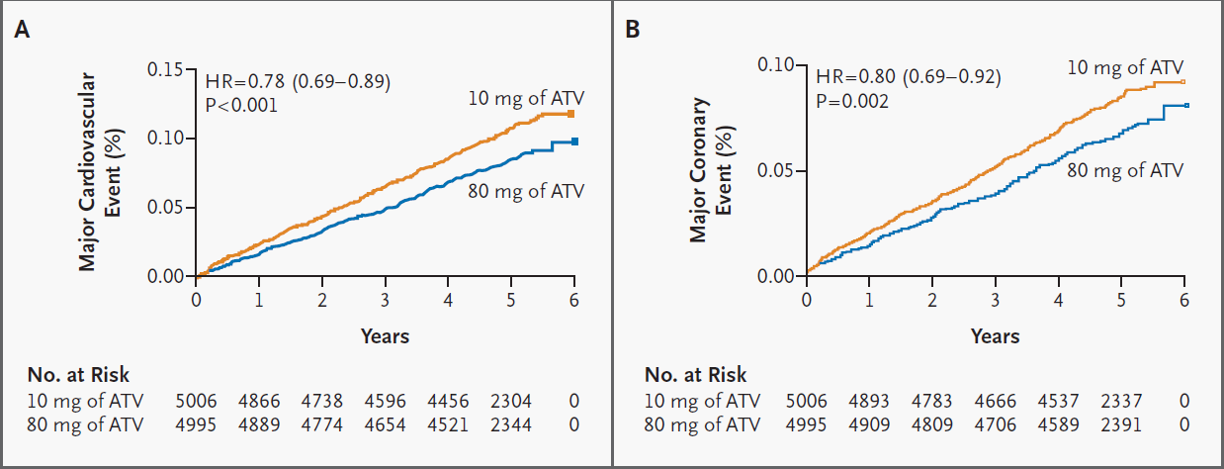
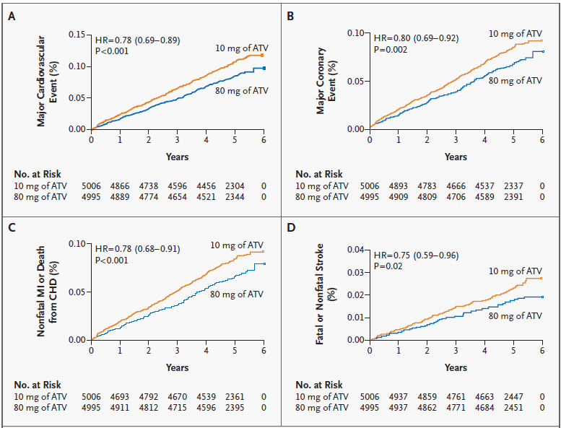
Mediana de seguimiento 4,9 años
Cumulative Incidence
John C. La Rosa et al. N Engl J Med 2005;352:1425-35.
Notes:
Evento CV mayor: muerte por ECI, IM-no fatal, Resucitacion post-PC, ECV fatal y no-F
Evento coronario mayor: muerte por ECI, IM no fatal, Resucitación Post-PC, evento Cerebrovascular, Hosp por ICC, EAP, Muerte por cualquier causa

Slide 20
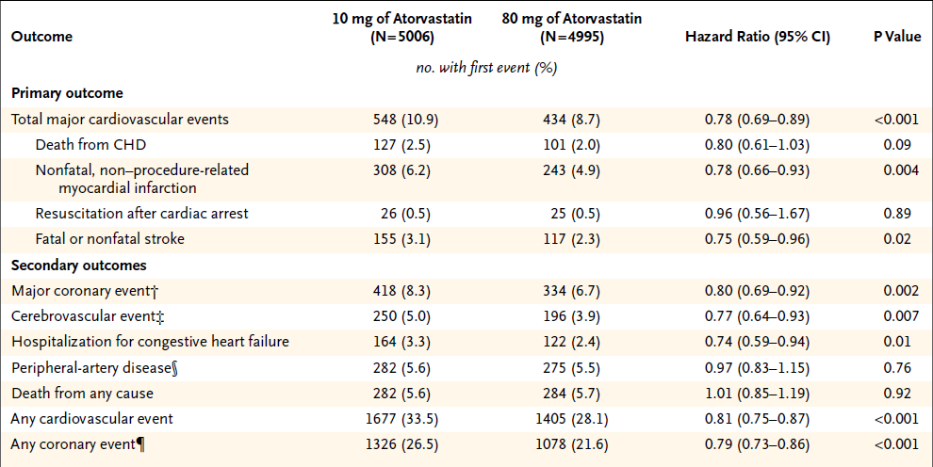
Estimated Hazard Ratio for Individual Components of the Primary and Secondary Efficacy Outcomes.*
RAR 2,2%
John C. La Rosa et al. N Engl J Med 2005;352:1425-35.
Notes:
There were 545 major cardiovascular events (as a first or subsequent event) in the group given 80 mg of atorvastatin and 715 events in the group given 10 mg of atorvastatin (Table 2 shows only first events).
En cáncer fue la mayor causa de muerte no cardiovascular (> 50%). No hubo diferencia en ECV hemorragico

Slide 21
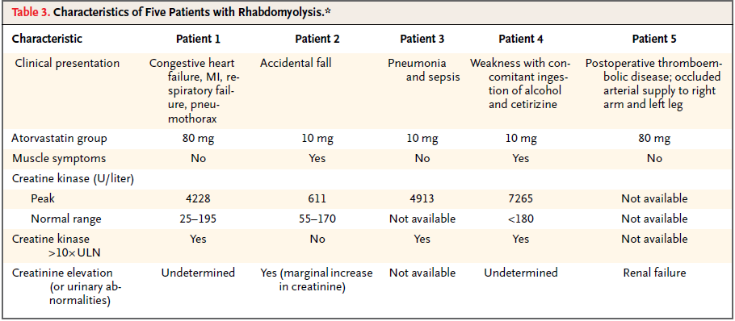
Notes:
The respective rates of discontinuation due to treatment-related adverse events were 7.2 percent and 5.3 percent (P<0.001
EVENTOS ADVERSOS relacionados con el tratamiento ocurrieron en 406 (80mg) y en 289 (10mg) 8,1% vs 5.8% p<0001
En mialgias no hubo diferencias estadísticamente significativas
Aumento persistente de transaminasas fue de 1,2 vs 0,2% en el grupo de 80mg vs el 10mg p<0,001
No hubo casos de elevación persistente de CPK
5 casos de rabdiomiolisis fue reportado

Slide 22
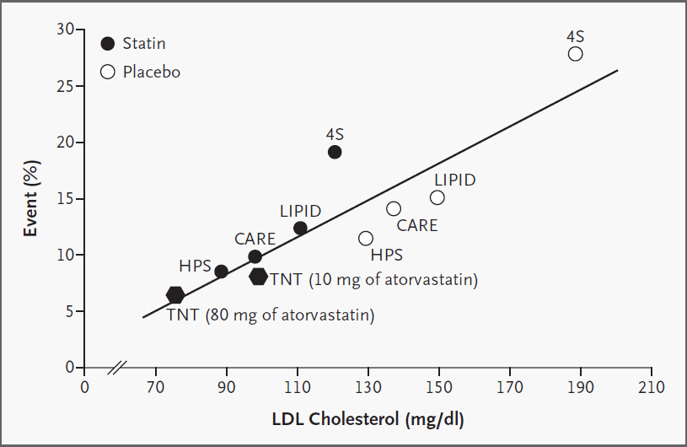
Event Rates Plotted against LDL Cholesterol Levels during Statin
Therapy in Secondary-Prevention Studies.
John C. LaRosa et al. N Engl J Med 2005;352:1425-35.

Slide 23
DISCUSION
Este ensayo proporciona evidencia sobre el beneficio del uso de estatinas con el objetivo de disminuir el valor de LDL-c <100mg/dl para incrementar el beneficio clínico en la CIE
Nuestros hallazgos indican que la relación cuantitativa entre la reducción de los niveles de colesterol LDL y la reducción del riesgo de cardiopatía coronaria demostrada en ensayos previos de prevención secundaria de estatinas es cierta incluso a niveles muy bajos de colesterol LDL
El beneficio clínico de reducir los niveles de colesterol LDL sustancialmente por debajo de 100 mg por decilitro se extendió más allá de la vasculatura relacionada con CHD
David D. Waters et al Am J Cardiol 2004;93:154–158

Slide 24
x
x
x
x
x
x
x
x
1%0,02 = 50
1%0,01 = 100
IC 0.78 (0.69–0.89)
IC 0.80 (0.69–0.92)
1/0.03= 33
x
x

Slide 25
x
x
x
x

Slide 26
APORTES DEL GRUPO
Este trabajo analizado no responde a la pregunta de esta sesión, en vista que evaluó pacientes con cardiopatía isquémica estable y no síndrome coronario agudo como parte de la interrogante inicial.
A la luz de la evidencia que se concluye de este trabajo, parece razonable intentar una conducta mas intensiva en cuanto en la reducción de LDL-c (<100mg/dl) con el uso de atorvastatina a dosis altas en búsqueda de un mayor beneficio clínico de los pacientes con Cardiopatía isquémica estable
Notes:
El studio solo tenia un 40% de poder estadistico para la reduccion de 10% de mortalidad por todas las causas

Slide 27
APORTES DEL GRUPO
Se debe tener presente la relación del laboratorio Pfizer con el desarrollo del ensayo. El Dr. Larosa autor principal del trabajo, fungía como consultor y conferencista de este laboratorio y otros mas. Pfizer proporciono monitorización de los centros durante todo el estudio y además fue su financiador
A la hora de evaluar las características generales de estos pacientes y asi compararlos con los nuestros, nos limitas la ausencia de datos con respecto a la medicación concomitante, que pudiera de alguna manera haber influenciado en el beneficio, aparte del aportado al uso de estatina
Notes:
El studio solo tenia un 40% de poder estadistico para el analisis de mortalidad por todas las causas

Slide 28
Gracias por su atención…

